Slide 1
Eurofound a IVPR
Viac ako 20 rokov spolupráce

Slide 2
Program
Privítanie
Predstavenie činnosti nadácie Eurofound
Spolupráca siete korešpondentov za Slovensko
Prezentácia vybraných odborných tém
Diskusia
Sumarizácia a záver

Slide 3
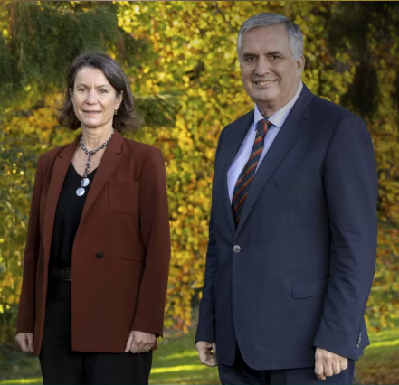
O nadácii Eurofound
Európska nadácia pre zlepšovanie životných a pracovných podmienok
Tripartitná, decentralizovaná agentúra EÚ
Založenie: Dublin (IRL), 1975
Poskytuje výskumom podložené poznatky prispievajúce k rozvoju politík dotýkajúcich sa životných a pracovných podmienok obyvateľov EÚ
Výkonný riaditeľ: Ivailo Kalfin (BLG)
Zástupkyňa riaditeľa: Maria Jepsen (DEN)

Slide 4
O nadácii eurofound
Správna rada:
Zástupcovia vlád – Silvia Gregorcová (MPSVR SR)
Sociálni partneri: zamestnávatelia – Alexandra Šarinová (RÚZ)
odbory – Miroslav Hajnoš (KOZ SR)
Zástupcovia Európskej komisie
Nezávislý odborník (menovaný Európskym parlamentom)

Slide 5
O nadácii eurofound
Priority
Formované očakávanými kľúčovými výzvami
Programový dokument každé 4 roky
Aktuálne v oblasti sociálnej súdržnosti a spravodlivej transformácie v meniacom sa prostredí po pandémii podľa dokumentu Podpora lepších politík pre silnú sociálnu Európu

Slide 6
O nadácii eurofound
Výskumné aktivity Eurofoundu sa zameriavajú na:
Pracovné podmienky a udržateľnú prácu
Priemyselné vzťahy a sociálny dialóg
Zamestnanosť a trhy práce
Životné podmienky a kvalitu života

Slide 7
Eurofound a ivpr
Network of European Correspondents (NEC) na IVPR
Poskytuje Eurofoundu aktuálne a spoľahlivé informácie o vývoji v oblasti pracovného života, zamestnanosti, priemyselných vzťahov a životných podmienok na Slovensku
Pracuje pre Eurofound už vyše 20 rokov (v obmenenom zložení)
Posledné tendrové obdobie začalo 1. marca 2022

Slide 8
Eurofound a IVPR
Náš tím:
Doc. PhDr. Rastislav Bednárik, CSc. (vedúci NEC SR)
RNDr. Helena Rašová (supervízorka NEC SR)
PhDr. Daniela Kešelová, PhD.
RNDr. Miroslava Kordošová, PhD.
Mgr. Zuzana Turkovič, PhD.
Ing. Ľudovít Czíria, CSc.
Mgr. Martina Mičicová Ľuptáková
Mgr. Darina Kválová, PhD.
Filip Kordoš
Michael Szabóová

Slide 9
Aktivity nec Slovensko

Slide 10
Aktivity nec Slovensko
Comparative analytical studies (Porovnávacie štúdie)
Príspevky do priebežne vypracovávaných výskumných štúdií podľa jednotnej štruktúry vypracovanej výskumníkmi v Eurofounde
Témy zadávané Európskou Komisiou, DG EMPL (Generálne riaditeľstvo pre zamestnanosť, sociálne záležitosti a začlenenie)
Oblasti:
Pracovné podmienky
Zamestnanosť
Sociálna starostlivosť
Sociálny dialóg
On-demand studies (Štúdie na požiadanie)
Kratšie štúdie vyžiadané Komisiou ad-hoc v priebehu roka
Zistenie aktuálnej situácie v členských štátoch v danej oblasti

Slide 11
Aktivity nec Slovensko
Databázy
EU Policy Watch database
Príklady opatrení na podporu ekonomiky v rozličných oblastiach, napr. podpora podnikov a obyvateľov postihnutých pandémiou; vo vzťahu k vojne na Ukrajine; integrácia migrantov; zelená ekonomika...
ERM restructuring databases
Databáza podnikov, ktoré sú vo výraznom rozvoji, alebo zažívajú výrazný pokles zamestnanosti, a tiež databázy o nástrojoch na podporu zamestnancov

Slide 12
Aktivity nec Slovensko
Databázy
Database on lower pay rates set in collective agreements for low paid jobs
Info o minimálnych mzdových tarifách dohodnutých v kolektívnych zmluvách vyššieho stupňa, prípadne podnikových KZ vo vybraných sektoroch ekonomiky
Database of contact information
Kontakty na zainteresované strany a cieľové skupiny na národnej úrovni
Database of REP studies
Informácie o sociálnom dialógu v jednotlivých sektoroch ekonomiky, vrátane monitoringu štruktúry a trendov zamestnanosti a existencie a priebehu sociálneho dialógu a zastupovania na úrovni EÚ

Slide 13
Aktivity NEC Slovensko
Ročné prehľady:
Slovakia: Developments in working life 2024 - Working papers (Vývoj v pracovnom živote – ročná revue 2024)
Working time up-date 2024/23 (Pracovný čas 2023-2024)
Slovakia: Working life country profiles update 2024 (Pracovný život – Profil krajiny: Slovensko)
Minimum wages – annual review 2024 and country profiles on minimum wage setting (Minimálne mzdy – každoročné prehľady a profil krajiny o nastavení minimálnej mzdy)

Slide 14
Práce IVPR v roku 2024

Slide 15
Práce IVPR v roku 2024
Addressing challenges to mental health in Europe: trends and services (Riešenie výziev duševného zdravia v Európe: trendy a služby)
Daniela Kešelová, Miroslava Kordošová
Collecting information and data on independent living – questionnaire (Zber informácií a údajov o nezávislom živote)
Daniela Kešelová, Darina Kválová, Zuzana Turkovič

Slide 16
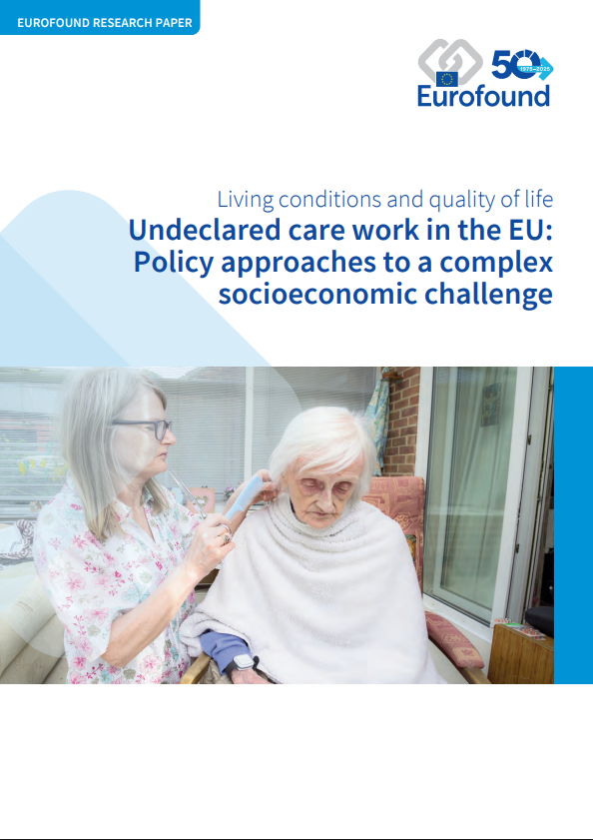
Práce IVPR v roku 2024
Informal care and undeclared care work (Neformálne opatrovanie a nedeklarovaná starostlivosť)
Daniela Kešelová, Zuzana Turkovič
Policies to support vulnerable workers (Politiky na podporu zraniteľných pracovníkov)
Zuzana Turkovič, Martina Mičicová Ľuptáková

Slide 17
Práce IVPR v roku 2024
National mapping of pay transparency measures and work of equal value principles
(Národné mapovanie opatrení transparentnosti odmeňovania a princípov rovnakej hodnoty)
Zuzana Turkovič
Decarbonisation of residential heating and cooling: The heat pump challenge
(Dekarbonizácia vykurovania a chladenia obytných budov: Výzva tepelné čerpadlá)
Miroslava Kordošová

Slide 18
Práce IVPR v roku 2024
Impact of the twin transitions at sectoral level (Dopady dvojitej tranzície na sektorovej úrovni – sektor stavebníctvo)
Miroslava Kordošová
Involvement of social partners in national policy making and EU-related policies (Zapojenie sociálnych partnerov do tvorby národných politík a politík súvisiacich s EÚ)
Rastislav Bednárik

Slide 19
Práce IVPR v roku 2024
Representativeness studies
štruktúra a trendy zamestnanosti
existencia a priebeh sociálneho dialógu
zastupovanie na európskej úrovni vo vybraných sektoroch
Priebežné napĺňanie databáz
Osobné služby (Hair & beauty) (Miroslava Kordošová)
Koža a garbiarstvo (Miroslava Kordošová)
Prístavy (Daniela Kešelová)
Vnútrozemská vodná doprava (Daniela Kešelová)
Železnice (Daniela Kešelová)
Cukor (Rastislav Bednárik)

Slide 20
Práce IVPR v roku 2024
Ročné prehľady
Working time update 2024/23 (Pracovný čas 2023 – 2024)
Miroslava Kordošová
Minimum wages – annual review 2024 and country profiles on minimum wage setting (Minimálne mzdy – každoročné prehľady a profil krajiny o nastavení minimálnej mzdy)
Ľudovít Czíria

Slide 21
Výročné stretnutie NEC, dublin 2025

Slide 22
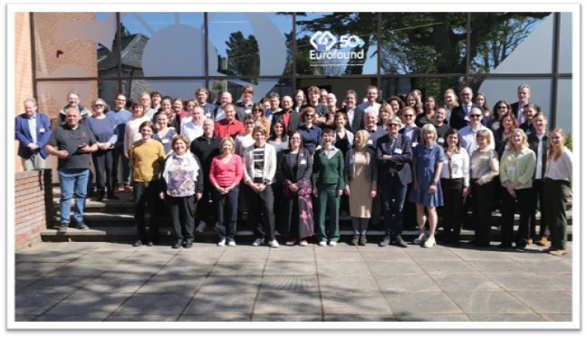
Výročné stretnutie NEC
Kto: zástupcovia tímov korešpondentov zo štátov EÚ a Nórska s expertmi v Eurofound
Kde: sídlo Eurofound v Dubline
Ako často: 1x ročne

Slide 23
Výročné stretnutie NEC
Obsah stretnutí
sumarizácia ročnej práce Eurofoundu
spolupráca korešpondentov
prezentácia:
aktuálnych aj pripravovaných výskumných projektov
aktivít
výziev
nových trendov do budúcnosti
workshopy s inštruktážami k vypracovaniu tém

Slide 24
Výročné stretnutie NEC
Využitie výstupov od NEC
Výstupy NEC:
2023: 970 výstupov zo všetkých 27 štátov EÚ
2024: 815 výstupov zo všetkých 27 štátov EÚ
Využitie:
Eurofound publikáciách,
prezentáciách,
príspevkoch na stretnutiach na národnej / EÚ / high-level úrovni,
v podcastoch, blogoch, atď.
Výstupy EF:
2023: viac ako: 100 publikácií, 35 eventov, 10 dielov podcastu, články a príspevky na blog
2024: rovnaký počet publikácií a eventov, článkov a príspevkov na blog, 6 dielov podcastov

Slide 25
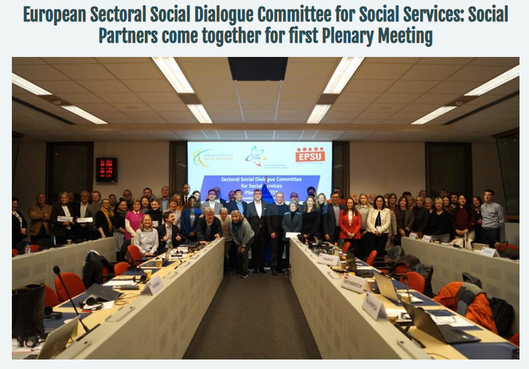
Výročné stretnutie NEC
Príklady využitia výstupov
Štúdia reprezentatívnosti a sociálneho dialógu (REP Study) (2020) Local and regional government sector and social services (Sektor miestnej a regionálnej štátnej správy a sociálne služby) → Výbor pre európsky sektorový sociálny dialóg v sociálnych službách (European Sectoral Social Dialogue Committee on Social Services) v júli 2023.

Slide 26
Výročné stretnutie NEC
Príklady využitia výstupov
Komparatívna štúdia (CAR) Národný tripartitný sociálny dialóg a formovanie politík v kontexte EU semestra, databáza EU Policy Watch ako aj ďalšie výstupy korešpondentov v štúdiách EF týkajúce sa sociálneho dialógu, napr.:
Involvement of social partners in the national recovery and resilience plans (Zahrnutie sociálnych partnerov do implementácie národných plánov obnovy a odolnosti)
Trends in national social dialogue in responding to external shocks or crises (Trendy v národnom sociálnom dialógu reagujúce na externé šoky a krízy)
Ethical digitalisation at work: From theory to practice (Etická digitalizácia v práci)

Slide 27
Výročné stretnutie NEC
Príklady využitia výstupov
Komparatívne štúdie týkajúce sa bývania a sociálnej ochrany boli použité v štúdiách EF:
Unaffordable and inadequate housing in Europe (Nedostupné a nevhodné bývanie v Európe)
Social protection 2.0: Unemployment and minimum income benefits (Sociálna ochrana 2.0: Nezamestnanosť a dávky minimálneho príjmu)

Slide 28
Výročné stretnutie NEC
Príklady využitia databázy
Databáza ERM (European Restructuring Monitor) – Európsky monitor reštrukturalizácie
Informácie z ERM (databázy alebo správ EF) čerpá napr. Európsky parlament.
Databázy Policy Watch a European Restructuring Monitor (ERM) sú bezplatné a prístupné pre všetkých.

Slide 29
Výročné stretnutie NEC
Výskumný program Eurofound
Výskum reflektuje kľúčové faktory prinášajúce zmeny v pracovných a životných podmienkach: demografické zmeny, technologické zmeny, klimatické zmeny a globálne politické a ekonomické trendy odrážajúce sa v štyroch hlavných oblastiach:
Pracovné podmienky a udržateľná práca
Pracovnoprávne vzťahy a sociálny dialóg
Zamestnanosť a trh práce
Životné podmienky a kvalita života

Slide 30
Výročné stretnutie NEC
Príklad výskumnej témy
Sektor starostlivosti – skúmaný z hľadiska: pracovných podmienok, sociálneho dialógu, zamestnanosti a trhu práce a životných podmienok.
Pracovné podmienky: odmeňovanie a pracovné podmienky v sektore starostlivosti
Zamestnanosť a trh práce: rozvoj zamestnanosti a charakteristiky, vrátane platformovej práce a vývoja nedostatku pracovných síl
Životné podmienky: prístup k službám a e-zdravotníctvu

Slide 31
Výročné stretnutie NEC
Virtual visits (virtuálne návštevy)
60-minútový online formát
Cieľom je posilnenie komunikácie na národnej úrovni a spolupráce medzi členmi MB a NEC na národnej úrovni.
Viaceré krajiny od roku 2023
SK v roku 2025

Slide 32
Výročné stretnutie NEC
Koľké výročie slávi tento rok Eurofound?

Slide 33
Výročné stretnutie NEC
Ktorý štát mimo EÚ je súčasťou siete korešpondentov Eurofound?

Slide 34
Výročné stretnutie NEC
V ktorej databáze môžete nájsť opisy opatrení na zmiernenie rôznych kríz a podpory nových trendov vývoja?

Slide 35
Udržanie starších pracovníkov na trhu práce
Za NEC SR:
Rastislav Bednárik
Zuzana Turkovič
Martina Mičicová Ľuptáková

Slide 36
Udržanie starších pracovníkov na trhu práce
Zdroj: OECD Indicators – priemer rokov 2017 – 2021 + Fric, K. (2025): Keeping older workers engaged - Slovakia

Slide 37
Udržanie starších pracovníkov na trhu práce
Zdroj: Fric, K. (2025): Keeping older workers engaged - Slovakia

Slide 38
Udržanie starších pracovníkov na trhu práce
Zdroj: OECD Indicators – priemer rokov 2017 – 2021

Slide 39
Udržanie starších pracovníkov na trhu práce
Zdroj: OECD Indicators – priemer rokov 2017 – 2021

Slide 40
Udržanie starších pracovníkov na trhu práce
Zdroj: OECD Indicators – priemer rokov 2017 – 2021

Slide 41
Udržanie starších pracovníkov na trhu práce
Zdroj: Eurofound, EWCT 2021, Eurostat, EU-SILC

Slide 42
Udržanie starších pracovníkov na trhu práce
Zdroj: Eurofound, EWCT 2021, Eurostat, EU-SILC

Slide 43
Udržanie starších pracovníkov na trhu práce
Faktory zotrvania v práci zabudované v dôchodkovom systéme:
diskusie ohľadne rastu veku odchodu do dôchodku → pokračovanie v raste veku odchodu do dôchodku v závislosti od veku dožitia
motivácia rastu penzie keď občan ostane v práci a nebude poberať penziu (0,5 % za každý mesiac oneskoreného poberania penzie)
obmedzenie poberania predčasného dôchodku
Dostupné verejné služby (podpora starostlivosti o dospelých, kvalita zdravotného systému)
systém kúpeľnej starostlivosti, najčastejšie využívané osobami vo veku 65+ a 55 - 64

Slide 44
Udržanie starších pracovníkov na trhu práce
Zamestnanosť starších v jednotlivých sektoroch (2021)
Najviac osôb vo veku 60+ je zamestnaných vo vzdelávaní (priemerný vek 48,3 roku), v priemysle (43,4 roku) a zdravotníctve (46,7 roku)
Kľúčovou úlohou v týchto sektoroch bude náhrada pracovných síl
Poľnohospodárstvo je tretie najstaršie odvetvie (priemerný vek 48,2 roku), každý 6. zamestnanec má 60+ rokov
Priemerný vek lekárov/lekárok špecialistov/iek je 52,2 roku
Zdroj: „Analytické a prognostické podklady k očakávanému vývoju zamestnanosti do roku 2030+“, kolektív autorov pod vedením spoločnosti Trexima

Slide 45
Udržanie starších pracovníkov na trhu práce
Zvyšujúci sa podiel UoZ vo veku 50+ na celkovom počte UoZ (nárast veku odchodu do dôchodku)
Zamestnávatelia nejavia dostatočný záujem o ich zamestnávanie (chýbajúce zručnosti, predsudky, vyššie riziko...)
Viaceré projekty zamerané na podporu zamestnanosti vybraných cieľových skupín zahŕňali aj starších ľudí (ZOZ)
Projekt Chceme byť aktívni na trhu práce (50+)
Ústredie práce, soc. vecí a rodiny, 2015 - 2020
Cieľ: zvýšenie zamestnateľnosti a zamestnanosti osôb starších ako 50 rokov prostredníctvom poskytovania finančných príspevkov na podporu vytvárania pracovných miest implementáciou § 54 zákona o službách zamestnanosti

Slide 46
Udržanie starších pracovníkov na trhu práce
Hlavná aktivita:
Poskytnutie finančného príspevku sa zamestnávateľovi, ktorý na vytvorené pracovné miesto príjme do pracovného pomeru UoZ vo veku 50+, ak pracovný pomer je dohodnutý najmenej v rozsahu polovice ustanoveného týždenného pracovného času na dobu najmenej 12 mesiacov
Finančný príspevok bol poskytovaný najviac počas 12 mesiacov
Zamestnávateľ bol povinný zachovať vytvorené pracovné miesto, na ktoré sa príspevok poskytuje, najmenej počas týchto 12 mesiacov
Charakteristika podporovaného pracovného miesta: Pracovný pomer bude dohodnutý najmenej v rozsahu polovice ustanoveného týždenného pracovného času:
na určitú dobu (najmenej na 12 mesiacov)
na neurčitý čas

Slide 47
Udržanie starších pracovníkov na trhu práce
Starší ľudia, ľudské práva a diskriminácia: kde sme a kam smerujeme
Projekt (2022) realizoval Inštitút pre verejné otázky s finančnou podporou Ministerstva spravodlivosti SR
Program zameraný na presadzovanie, podporu a ochranu ľudských práv a slobôd a na predchádzanie všetkým formám diskriminácie, rasizmu, xenofóbie, antisemitizmu a ostatným prejavom intolerancie
Reprezentatívny výskum
Slovenská verejnosť hodnotí postavenie a šance starších ľudí v našej spoločnosti v porovnaní s mladšími značne kriticky: za horšie ich pokladajú približne tri štvrtiny dospelých občanov (2019)

Slide 48
Udržanie starších pracovníkov na trhu práce
Starší ľudia, ľudské práva a diskriminácia: kde sme a kam smerujeme
IVO, 2022: 76 % veľmi priaznivo hodnotí starostlivosť o vnúčatá a 58 % opatrovanie chorých alebo zdravotne znevýhodnených príbuzných
Role starších ľudí ako pracovníkov však pripisuje dôležitosť iba necelá polovica opýtaných (45 %); 38 % oceňuje význam starších ľudí ako dobrovoľníkov pomáhajúcich riešiť problémy v obci či v spoločnosti podujatia. Napokon, iba 36% respondentov videlo dôležitosť starších ľudí v tom, že finančne podporujú svojich príbuzných

Slide 49
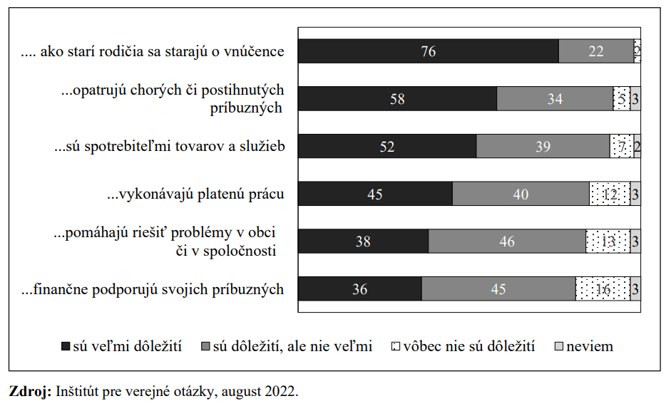
Udržanie starších pracovníkov na trhu práce
Starší ľudia, ľudské práva a diskriminácia: kde sme a kam smerujeme
„Ľudia môžu byť rozličným spôsobom dôležití, užitoční pre spoločnosť. Do akej miery sú podľa Vás ľudia vo veku 55 a viac rokov dôležití, pretože ...“ (názory ľudí vo veku 18+, v %)

Slide 50
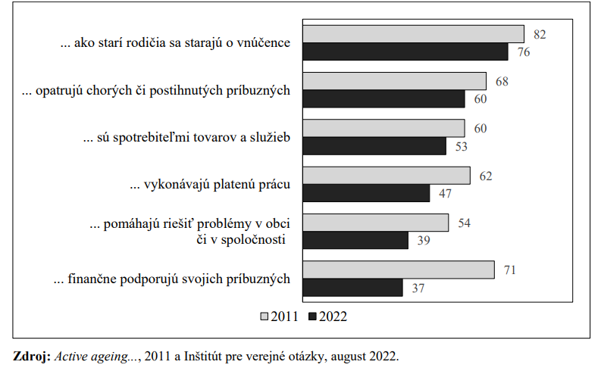
Udržanie starších pracovníkov na trhu práce
Starší ľudia, ľudské práva a diskriminácia: kde sme a kam smerujeme
„Ľudia môžu byť rozličným spôsobom dôležití, užitoční pre spoločnosť. Do akej miery sú podľa Vás ľudia vo veku 55 a viac rokov dôležití, pretože ...“ (2011 a 2022 – % odpovedí „sú veľmi dôležití“, názory ľudí 18+)
Paradoxný trend poklesu oceňovania prínosu starších ľudí na trhu (62 % vs. 47 %) , keďže v poslednej dekáde sa v dôsledku postupného zvyšovania dôchodkového veku výrazne zvýšila ekonomická aktivita starších ľudí

Slide 51
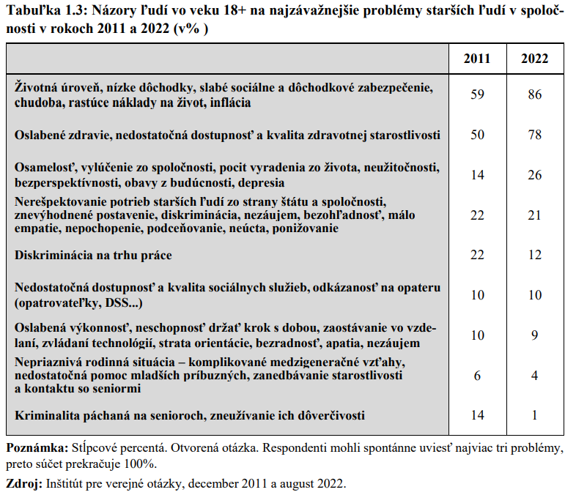
Udržanie starších pracovníkov na trhu práce
Starší ľudia, ľudské práva a diskriminácia: kde sme a kam smerujeme
Názory ľudí vo veku 18+ na najzávažnejšie problémy starších ľudí v spoločnosti v rokoch 2011 a 2022:

Slide 52
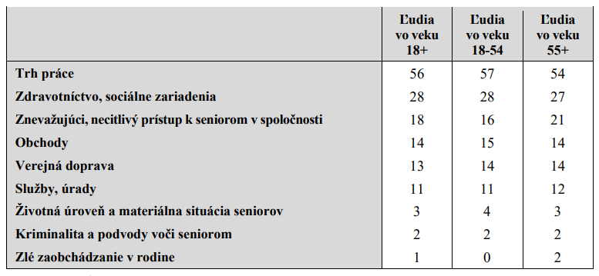
Udržanie starších pracovníkov na trhu práce
Starší ľudia, ľudské práva a diskriminácia: kde sme a kam smerujeme
Oblasti a situácie, kde najčastejšie dochádza k diskriminácii z dôvodu staršieho veku (podľa skúsenosti ľudí vo veku 18+, vo veku 18-54 a vo veku 55 +, v %)
Cca 14 % osôb starších ako 55 rokov má osobnú skúsenosť s diskrimináciou na základe veku
Zdroj: IVO, 2022

Slide 53
Udržanie starších pracovníkov na trhu práce
Systémy včasnej intervencie poskytujúce služby, ktoré pomáhajú zamestnancom udržať si pracovnú schopnosť vzhľadom na problémy s fyzickým alebo duševným zdravím:
Platforma pre prevenciu na Slovensku
Začiatok: 2017 z iniciatívy farmaceutickej spoločnosti MSD Slovensko
Posilnenie spolupráce v oblasti zdravia medzi zainteresovanými stranami vrátane zamestnávateľov; návrh konkrétnych opatrení, aktivít a pilotných projektov pre zlepšenie primárnej a sekundárnej prevencie na Slovensku
Štúdia autoriek Zuzany Katreniakovej, Anny Michalkovej, Lucie Milanovej; publikovaná v: Dolobáč, M., Seilerová, M. (eds.) (2018): Starostlivosť o zdravie zamestnancov. Zborník z konferencie. UPJŠ Košice
Jeden z výstupov projektu: Mapa prevencie (https://www.forumprevencie.sk/mapa-prevencie/)

Slide 54
Udržanie starších pracovníkov na trhu práce
Systémy včasnej intervencie poskytujúce služby, ktoré pomáhajú zamestnancom udržať si pracovnú schopnosť vzhľadom na problémy s fyzickým alebo duševným zdravím:
Orange zdravšie
Začiatok: 2015 z iniciatívy spoločnosti Orange
Prevencia v oblasti fyzického a psychického zdravia zamestnancov, v niektorých aktivitách aj ich rodinných príslušníkov; zvyšuje povedomie zamestnancov o dôležitosti prevencie a zdravého životného štýlu
Združuje všetky aktivity spoločnosti v tejto oblasti:
cvičenia
masáže na pracovisku
ochutnávky zdravých jedál
zdravotné merania
preventívne prehliadky
psychologické poradenstvo (aj pre rodinných príslušníkov)

Slide 55
Udržanie starších pracovníkov na trhu práce
Systémy včasnej intervencie poskytujúce služby, ktoré pomáhajú zamestnancom udržať si pracovnú schopnosť vzhľadom na problémy s fyzickým alebo duševným zdravím:
Aktivity spoločnosti SPP
Benefičný program, ktorý prispieva zamestnancom na absolvovanie preventívnych lekárskych prehliadok nad rámec zákona, na liečebno - preventívne, regeneračné pobyty alebo športové aktivity
Aktivity spoločnosti Wolkswagen
Má vybudovanú vlastnú polikliniku, kde ponúka zamestnancom možnosť zúčastniť sa nadštandardných preventívnych lekárskych prehliadok spojených s viacerými odbornými vyšetreniami na jednom mieste a ďalšie zdravotné benefity
Vyvíja úsilie na zvýšenie povedomia zamestnancov o potrebe dbať o svoje zdravie a zároveň prostredníctvom rôznych aktivít podporuje snahy o potrebe zmeny životného štýlu

Slide 56
Udržanie starších pracovníkov na trhu práce
Podpora pracovníkom, ktorí odišli zo zamestnania alebo prišli o prácu v dôsledku zdravotných problémov, pomoc pri ich opätovnom začlenení späť na ich pracovisko alebo trh práce:
Centrum sociálnej a pracovnej rehabilitácie, Bratislava
Počet klientov v r. 2021 bol 155, z toho 38% (59) nad 45 rokov,
Aktivity:
Vedenie klienta pri umiestňovaní na trhu práce, pri sociálnom začlenení alebo v podpore pri získavaní – spolu 138 klientov
Skupinové aktivity v CSPR (motivačné, nácvik sociálnych a počítačových zručností) – 49 klientov
Umiestnenie klienta na trhu práce – 80 klientov
Liečebná rehabilitácia (individuálne a skupinové aktivity) – 38 klientov

Slide 57
Udržanie starších pracovníkov na trhu práce
Iniciatívy mierené na zlepšenie zamestnateľnosti starších pracovníkov (2015 - 2023):
Rakúsko
Dotácia nákladov na absolvovanie školenia u zamestnávateľa
Zvýšenie pravdepodobnosti udržania si zamestnania (upskilling), zamestnateľnosti a príjmu vzdelaných
Grécko
Poukážky na vzdelávanie a rekvalifikáciu do nedostatkových sektorov
Podpora mladých aj starších (18 - 64)
Francúzsko
Zjednodušenie prechodu na menej namáhavú pracovnú pozíciu
Notes:
SR: Chceme byť aktívni na TP (50+), Vzdelávanie UoZ 1 a 2, Nestrať prácu – vzdelávaj sa... 2015-2023
Iné krajiny: priestor pre inšpiráciu
Typy opatrení: vzdelávanie, dotácie a cielená podpora – len málo krajín cieli podporu na starších
Opatrenia podporujúce prechod na nové pracovné miesto, najmä v kontexte reštrukturalizácie, prepúšťania; v rámci firmy alebo v rámci sektoru alebo mimo sektor

Slide 58
Udržanie starších pracovníkov na trhu práce
Iniciatívy mierené na zlepšenie zamestnateľnosti starších pracovníkov (2015 - 2023):
Mnohé krajiny
Dotácia miezd pri zamestnaní ľudí starších ako: 45 rokov (ESP, LUX, RU), 50 rokov (AT, PL, SVK), 55 rokov (BLG, GR, FIN), 57 rokov (FR), 60 rokov (CZE)
Portugalsko
Odpustenie alebo zníženie príspevkov na sociálne zabezpečenie pri zamestnaní osoby staršej ako 45 rokov, ktorá bola nezamestnaná 25 alebo viac mesiacov
Česko
Dotácie zamestnávateľom, ktorí zamestnajú mladých bez praxe a ich tréning a mentoring budú mať na starosti zamestnanci 3 roky pred dôchodkovým vekom
Podpora job-sharingu
Notes:
Dotácie: mzdy alebo príspevky sociálneho zabezpečenia
- Dôležité sú požiadavky na udržanie pracovných zmlúv (po uplynutí podpory), aby sa predišlo efektu otáčavých dverí
Španielsko - Vyššia miera podpory pri zamestnaná žien starších ako 45 rokov v sektoroch, kde sú nedostatočne zastúpené

Slide 59
Udržanie starších pracovníkov na trhu práce
Iniciatívy mierené na zlepšenie zamestnateľnosti starších pracovníkov (2015 - 2023):
Dánsko
Ministerstvo pre deti a sociálne veci realizovalo informačnú kampaň poukazujúcu na prínos zamestnancov a zamestnankýň starších ako 50 rokov
Boj proti predsudkom ohľadom motivácie a adaptability starších
Ďalšie opatrenia, dotácie na ktoré môžu čerpať úrady práce a poisťovacie fondy: tréning pracovných pohovorov, vyjasňovanie kompetencií, zvyšovanie kvalifikácie a podpora podnikania
Notes:
Opatrenia mierené na starších ľudí
DEN – 2019

Slide 60
Udržanie starších pracovníkov na trhu práce
Existuje vo vašej krajine nejaký nový vývoj, ktorý uľahčuje alebo bráni účasti starších pracovníkov na trhu práce a prechode?
Nové digitálne technológie
Velšic, M. (2022): Digitálna gramotnosť na Slovensku 2022 v optike pandémie Covid-19. Inštitút pre verejné otázky, Bratislava 2022
Terénny zber údajov 22.2. – 1.3. 2022, agentúra FOCUS
Veľkosť výberovej vzorky 1 003 respondentov
V čase pandémie sa situácia v adaptácii obyvateľstva na moderné IKT citeľne nezlepšila: pomer tých, čo sa učili a prispôsobovali ľahko k tým, čo sa prispôsobovali ťažko alebo sa vôbec neprispôsobovali bol v roku 2020 57% : 43% a v roku 2022 56% : 44%
Schopnosť a ochota prispôsobovať sa IKT klesá so stúpajúcim vekom respondentov, ich klesajúcim vzdelaním, klesajúcim sociálnym statusom domácnosti a ekonomickou aktivitou respondentov.

Slide 61
Udržanie starších pracovníkov na trhu práce
Existuje vo vašej krajine nejaký nový vývoj, ktorý uľahčuje alebo bráni účasti starších pracovníkov na trhu práce a prechode?
Zmeny zaznamenané počas pandémie
Prieskum spoločnosti Profesia a neziskového združenia personalistvo Open HR Forum, 2021
Veľkosť výberovej vzorky vyše 3 000 respondentov
Práca z domu je pre starších zamestnancov menej zaujímavá, ako pre mladšie ročníky
Kombináciu práce z domu a na pracovisku preferujú najmä ľudia vo veku 18 – 29 rokov a vo veku 30 – 39 rokov
Takmer dve tretiny zamestnancov chceli pracovať aj z domu alebo len z domu aj po skončení pandémie

Slide 62
Udržanie starších pracovníkov na trhu práce
Digitálne zručnosti
Digital Economy and Society Index (DESI): Slovensko sa umiestnilo na 23. mieste z 27
Umožňuje vyhodnotiť celkovú úroveň digitalizácie spoločnosti
Slovensko napreduje, ale pokrok nie je dostatočne rýchly
Základné digitálne zručnosti pod priemerom EÚ

Slide 63
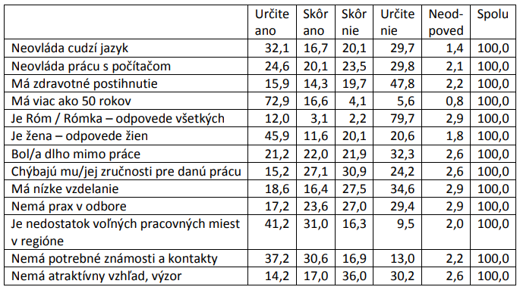
Udržanie starších pracovníkov na trhu práce
Digitálne zručnosti
Zábrany pre uplatnenia sa na trhu práce očami starších nezamestnaných (%)
Prieskum aktivít, prekážok a záujmu o prácu u starších uchádzačov o zamestnanie (IVPR, 2018, vzorka 1116 UoZ 50+)
Zábrany uplatnenia sa na trhu práce - identifikácia prekážok uplatnenia sa starších ľudí na pracovnom trhu z pohľadu nezamestnaných:
Neovládanie práce s PC: 44,7 % - v priebehu 10 rokov nárast z 24,3 %

Slide 64
Udržanie starších pracovníkov na trhu práce
Digitálne zručnosti
NP Zlepšovanie digitálnych zručností seniorov a ohrozených skupín vo verejnej správe
Cieľ: vytvoriť a uviesť do používania komplexnú testovaciu a vzdelávaciu IT platformu, ktorá prispeje k udržateľnosti celoživotného vzdelávania a výraznejšiemu zlepšeniu digitálnych zručností vybraných cieľových skupín
Zameranie na cieľovú skupinu seniorov vo veku od 65 rokov, i na tých, ktorým bol priznaný starobný/invalidný dôchodok, a tiež na zamestnancov verejnej správy starších ako 55 rokov

Slide 65
Udržanie starších pracovníkov na trhu práce
Digitálne zručnosti
NP Zlepšovanie digitálnych zručností seniorov a ohrozených skupín vo verejnej správe
Od septembra 2022 bezplatné „digitálne kurzy“:
Internet a e-mail pre začiatočníkov – základy práce s počítačom
Základy práce s digitálnym zariadením – pre tablety, s možnosťou tablet bezplatne získať
Mobilné technológie pre seniorov – vlastný smartfón
Počítačová gramotnosť – práca s Google pre každého (pokročilý kurz)
Informačná bezpečnosť pre pokročilých – rôzne digitálne zariadenia
Možnosť absolvovať náročnejšie kurzy:
Kurzy medzinárodného štandardu ICDL Digitálny občan – práca s počítačom, vrátane MS Office (kurz medzinárodnej úrovne štandardu ECDL/ICDL aj ako príprava „medzinárodný vodičský preukaz pre výpočtovú techniku“)
Akreditovaná skúška s možnosťou získať medzinárodný certifikát ICDL Digitálny občan, alebo iný vybraný certifikát

Slide 66
Udržanie starších pracovníkov na trhu práce
Integrujú kolektívne zmluvy / aktivity sociálnych partnerov vo vašej krajine cieľ udržať starších pracovníkov dlhšie na trhu práce?
Ochrana starších zamestnancov pred prepúšťaním
V KZVS Združenia lesného hospodárstva platnej 1.1.2023 - 31.12.2023 sa zamestnávatelia zaväzujú, že z dôvodu organizačných zmien neukončia pracovný pomer – pokiaľ to nebude nevyhnutné – so zamestnancami, ktorým do vzniku nároku na starobný dôchodok chýba menej ako 5 rokov a u posledného (prepúšťajúceho) zamestnávateľa alebo jeho právneho predchodcu odpracovali 15 a viac rokov.

Slide 67
Udržanie starších pracovníkov na trhu práce
Integrujú kolektívne zmluvy / aktivity sociálnych partnerov vo vašej krajine cieľ udržať starších pracovníkov dlhšie na trhu práce?
Ochrana starších zamestnancov pred prepúšťaním
V podnikovej KZ Prevádzkového centra záchrannej lekárskej služby zamestnávateľ pri prepúšťaní zamestnancov z dôvodu organizačných zmien prihliadne na sociálnu a ekonomickú situáciu zamestnancov a podľa možností neskončí pracovný pomer:
s oboma zamestnancami – manželmi súčasne,
s osamelým zamestnancom, ktorý sa stará o dieťa mladšie ako 15 rokov,
so zamestnancom, ktorý je výlučným živiteľom rodiny,
so zamestnancom nad 50 rokov veku, ktorý u zamestnávateľa odpracoval najmenej 10 rokov;
so zamestnancom, ktorému do vzniku nároku na starobný dôchodok chýba menej ako päť rokov.

Slide 68
Udržanie starších pracovníkov na trhu práce
Integrujú kolektívne zmluvy / aktivity sociálnych partnerov vo vašej krajine cieľ udržať starších pracovníkov dlhšie na trhu práce?
Ochrana starších zamestnancov pred prepúšťaním
V podnikovej KZ Železničnej spoločnosti Cargo Slovakia, a. s. platnej 12.3.2019 - 31.12.2020 sa zamestnávateľ zaväzuje, že zabezpečí pre zamestnancov, ktorí stratili zdravotnú alebo psychickú spôsobilosť na výkon dohodnutej práce, rekvalifikačné kurzy a po ich absolvovaní aj umiestnenie zamestnanca vo vnútorných organizačných útvaroch. Ak ho zamestnávateľ preradí na inú prácu s nižším tarifným zaradením, patrí mu vyrovnávací príplatok.

Slide 69
Udržanie starších pracovníkov na trhu práce
Integrujú kolektívne zmluvy / aktivity sociálnych partnerov vo vašej krajine cieľ udržať starších pracovníkov dlhšie na trhu práce?
Príspevky do dobrovoľných individuálnych dôchodkových systémov
V podnikovej KZ Železnice Slovenskej republiky platnej 1.2.2019 - 31.12.2020 sa zamestnávateľ zaväzuje, že na účely doplnkového dôchodkového sporenia bude platiť príspevok:
vo výške 5 % z vymeriavacieho základu mzdy tých zamestnancov, ktorí vykonávajú rizikové práce zaradené do kategórie 3 alebo 4,
vo výške 3 % z vymeriavacieho základu mzdy tých zamestnancov, ktorí dovŕšili 50 rokov veku a viac a nedosiahli vek, v ktorom im vznikol nárok na starobný dôchodok,
vo výške 2,5 % z vymeriavacieho základu mzdy tých zamestnancov, ktorí dovŕšili 40 rokov veku a viac a nedosiahli hranicu 50 rokov veku,
ostatným zamestnancom vo výške 2 % vymeriavacieho základu mzdy.

Slide 70
Kľúčové zistenia

Slide 71
Udržanie starších pracovníkov na trhu práce
Kľúčové zistenia
Miera zamestnanosti medzi osobami vo veku 55+ sa v rokoch 2010 - 2023 zvýšila o takmer 20 p. b.
Dôvody: zvýšenie veku odchodu do dôchodku, zvýšená priemerná dĺžka života a lepší zdravotný stav
Rozdiely medzi pohlaviami v miere udržania sa sú obzvlášť veľké v niektorých východoeurópskych krajinách a Rakúsku.
Riziko dlhodobej nezamestnanosti je vyššie u starších pracovníkov. Miera dlhodobej nezamestnanosti medzi staršími pracovníkmi v EÚ je o 13,5 p. b. vyššia ako u pracovníkov v polovici kariéry.
Kvalita pracovných miest je lepšia u starších zamestnancov.
Efekt zdravého pracovníka
Staršie ženy majú horšiu kvalitu práce ako starší muži

Slide 72
Udržanie starších pracovníkov na trhu práce
Kľúčové zistenia
Zlý zdravotný stav je významným rizikovým faktorom predčasného odchodu z trhu práce.
Rodové nerovnosti v pracovnej sile vedú k nepriaznivým podmienkam pre ženy: problémy s duševným zdravím, rozdiely v odmeňovaní a neistota v zamestnaní.
Na pracoviskách pretrváva ageizmus a diskriminácia v podobe obťažovania a nespravodlivého zaobchádzania v procesoch náboru, povyšovania a prepúšťania.
Mnohí pracovníci predčasne opúšťajú trh práce, aby sa starali o členov rodiny, najmä v krajinách s nedostatkom zariadení starostlivosti a systémov sociálnej podpory.

Slide 73
Udržanie starších pracovníkov na trhu práce
Kľúčové zistenia
Členské štáty EÚ stimulujú predĺžený pracovný život: s rôznou mierou úspechu podporujú odložený odchod do dôchodku poskytovaním dodatočných dôchodkových dávok pre tých, ktorí pracujú aj po dosiahnutí zákonného veku odchodu do dôchodku.
V niektorých štátoch boli zavedené flexibilné možnosti odchodu do dôchodku: postupný odchod do dôchodku. To pomáha udržať si pracovníkov, ktorí by inak mohli úplne odísť z práce.
Dôležité sú udržateľné pracovné postupy – udržanie starších zamestnancov si vyžaduje prácu vo viacerých oblastiach: digitálne zručnosti, hybridná a telepráca, postupy v oblasti ľudských zdrojov, zdravé pracoviská a postupy BOZP.
V KZ sa tiež objavujú systémy udržania zamestnancov a ustanovenia zamerané na starších zamestnancov. Riešenie dôsledkov demografických zmien však zatiaľ nie je primárnym záujmom v kolektívnom vyjednávaní ako celku.

Slide 74
Ďakujeme za pozornosť
https://ivpr.gov.sk/ivpr-a-eurofound/
https://www.eurofound.europa.eu/en/

Slide 75
Zdroje
Zamestnávanie starších
Eurofound (2025), Keeping older workers in the labour force, Publications Office of the European Union, Luxembourg. https://eurofound.link/ef24029
OECD Indicators, EWCT 202, Eurostat, EU-SILC
Bútorová, Z. a kol. (2022), Starší ľudia, ľudské práva a diskriminácia: kde sme a kam smerujeme. Inštitút pre verejné otázky, Bratislava. https://www.ivo.sk/buxus/docs//publikacie/subory/Starsi_ludia_medzi_nami_2022.pdf
Fric, K. (2025), Keeping older workers engaged https://www.eurofound.europa.eu/sites/default/files/2024-02/wpef24030.pdf
Trexima (2021), Analytické a prognostické podklady k očakávanému vývoju zamestnanosti do roku 2030+. https://www.ruzsr.sk/media/136c44e9-da12-4b31-8203-46f6d9e93fda.pdf
Zuzana Katreniaková, Anna Michalková, Lucia Milanová (2018), „Platforma pre prevenciu na Slovensku - projekt posilnenia spolupráce v oblasti zdravia medzi jednotlivými aktérmi, vrátane zamestnávateľov,“ Publikované v: Dolobáč, M., Seilerová, M. (eds.) (2018): Starostlivosť o zdravie zamestnancov, pp 73 - 84. Zborník z konferencie. UPJŠ Košice. https://unibook.upjs.sk/img/cms/2018/pravf/starostlivost-o-zdravie-zamestnancov-web.pdf
Velšic, M. (2022), Digitálna gramotnosť na Slovensku 2022 v optike pandémie Covid-19. Inštitút pre verejné otázky, Bratislava. https://www.ivo.sk/buxus/docs//publikacie/subory/Digitalna_gramotnost_2022.pdf

